Slide 1
にほんご
日本語
がいこく も こ
外国につながりを持つ子ども
及び 保護者のための
し
およ ほ ご しゃ
In あま市
きょう いく そう だん かい
教育相談会
べとなむ ご ぽるとがる ご すぺいん ご えいご ちゅうごくご ふぃりぴの ご たがろぐ ご つうやく
ベトナム語・ポルトガル語・スペイン語・英語・中国語・フィリピノ語/タガログ語の通訳がいます！
しんがく にほんごきょういく がっこう ひつよう かね がっこう
進学のこと、日本語教育のこと、学校で必要なお金のこと、学校で必要なお金のこと、学校生活での心配ごと…など！悩んでいることを何でも相談できますよ！お気軽にお越しください。
ひつよう かね がっこうせいかつ しんぱい なや
なん そうだん きがる こ
にちじ
ねん がつ にち ど
【日時】
2023年8月5日（土）13:00～15:30
かいじょう
しやくしょ かいぎしつ
し しっぽうちょう おきのしま ふかつぼ ばんち
【会場】
あま市役所 D会議室 （あま市七宝町沖ノ島深坪1番地）
たいしょう
がいこく も ちゅうがくせい ほごしゃ くみ
【対象】
外国につながりを持つ中学生とその保護者 ２０組
ないよう
にほん きょういくせいど こうこう しんがくじゅんび ひつよう
【内容】
日本の教育制度、高校などへの進学準備に必要なこと、
先輩の体験談など
せんぱい たいけんだん
もうしこみほうほう
うらめん もうしこみしょ きにゅう うえ めーる
【申込方法】
裏面の申込書にご記入の上、FAXまたはEメールで
お送りください。
おく
もうしこみしめきり
がつ にち か ひっちゃく
【申込締切】
７月２５日（火）必着
しゅさい し しきょういくいいんかい こうざい あいちけんこくさいこうりゅうきょうかい
主催： あま市・あま市教育委員会・（公財）愛知県国際交流協会

Slide 2
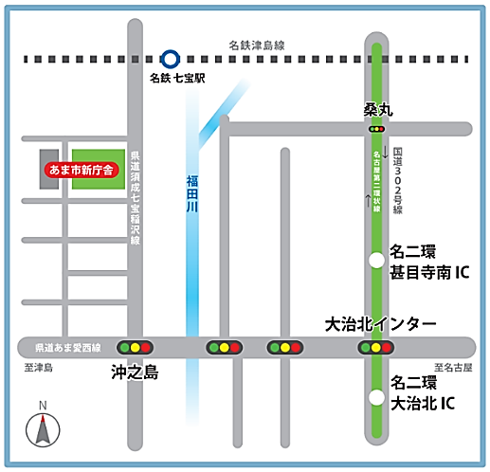
あ く せ す
しやくしょ
【アクセス】
あま市役所
じゅうしょ し しっぽうちょう おきのしま ふかつぼ ばんち
住所： あま市七宝町沖ノ島深坪1番地
こつうう めいてつ しっぽう えき げしゃ と ほ ふん
交通： 名鉄「七宝」駅 下車 徒歩15分
※お車でお越しの方は、あま市役所の
駐車場に停めてください。
くるま こ かた しやくしょ
ちゅしゃじょう と
もうしこみ といあわ さき
【申込・問合せ先】
こうざい あいちけん こくさい こうりゅうきょうかい
（公財）愛知県国際交流協会
E-mail : kikin@aia.pref.aichi.jp
に ほん ご たいおう た げん ご たいおう
TEL : 052-961-8746（日本語対応）・052-961-7902（多言語対応）
FAX : 052-961-8045
じゅうしょ あち ち けん な ご や し なか く さん まる あい ち けん さん まるちょうしゃない
住所 : 愛知県名古屋市中区三の丸２-６-１ 愛知県三の丸庁舎内
かき こじん じょうほう かん とう じぎょう うんえい り よう ほんにん りょうかい だいさんしゃ こうかい
もうしこみしょ
▼下記の個人情報に関しては、当事業の運営にあたって利用するものであり、本人の了解なしに第三者に公開する
ことはありません。申込受付後こちらからご連絡します。1週間以内に返信が無い場合は、問合せ先に再度ご連絡
ください。
【申込書】
もうしこみ うけつけご れんらく しゅうかん いない へんしん な ばあい といあわ さき さいど れんらく
なまえ おとな
こくせき
つうやく
名前（大人） | 国籍 | 通訳
 |  | □必要（ 語） □必要ない
 |  | □必要（ 語） □必要ない
連絡先（もしもの時に連絡します） | TEL： E-mail：
ひつよう
ご
ひつよう
ひつよう
ご
ひつよう
れんらくさき とき れんらく
なまえ こ
がっこうめい
がくねん ねんれい
つうやく
た
名前（子ども） | 学校名 | 学年/年齢 | 通訳 | その他
 | 中学校 | / | □必要（ 語） □必要ない | いつ日本に来ましたか？ （ 年 月）
 | 中学校 | / | □必要（ 語） □必要ない | いつ日本に来ましたか？ （ 年 月）
ひつよう
にほん き
ご
ねん がつ
ちゅうがっこう
ひつよう
ひつよう
にほん き
ご
ねん がつ
ちゅうがっこう
ひつよう
きゅーあーるこーど
▼QRコードからも
申込みできます
き そうだん
もうしこ
聞きたいこと・相談してみたいこと

